Slide 1
Информация о ходе исполнения бюджета
Муниципального образования «Суоярвский район»
за 1 квартал 2022 года

Slide 2

Основные параметры исполнения бюджета муниципального образования «Суоярвский район» за 1 квартал 2021 года
(тыс.руб.) тыс.рублей
Показатель | Фактическое исполнение 1 квартал 2021 г. | Плановые показатели на 2022 год | Фактическое исполнение за 1 квартал 2022 г.
1. Доходы, всего | 171 824,9 | 1 281 590,0 | 182 988,5
из них:
Налоговые и неналоговые доходы | 31 161,9 | 133 761,3 | 29 744,6
Безвозмездные поступления | 140 663,0 | 1 147 828,7 | 153 243,9
2. Расходы, всего | 162 772,5 | 1 298 165,0 | 180 557,1
3.Дефицит/профицит | 9 052,4 | -16 575,0 | 2 431,4

Slide 3
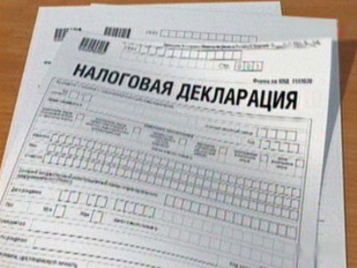
Налоговые и неналоговые доходы
Наименование показателя | Фактическое поступление за 1 квартал 2021 | План поступлений на 2022 | Фактическое поступление за 1 квартал 2022 | Процент исполнения к 2021 | Процент исполнения к плану
Налоговые и неналоговые доходы, всего | 31 161,9 | 133 761,3 | 29 744,6 | 95,4 | 22,2
В т.ч. налоговые доходы | 24 600,3 | 109 578,7 | 24 355,8 | 99,0 | 22,2
В т.ч. неналоговые доходы | 6 561,6 | 24 182,6 | 5 388,8 | 82,1 | 22,3

Slide 4
Налоговые Доходы

Slide 5
Налоговые и неналоговые доходы

Slide 6
Распределение расходов бюджета муниципального образования «Суоярвский район»
 | Факт 1 кв 2021 год, тысяч рублей | Факт 1 кв 2022 год, тысяч рублей | Рост или снижение к 2021 году, %
Общегосударственные расходы | 7 846,5 | 8 442,7 | 107,6
Национальная оборона | 239,9 | 199,9 | 83,3
Национальная безопасность и правоохранительная деятельность | 56,3 | 25,0 | 44,4
Национальная экономика | 0 | 0 | 0
Жилищно – коммунальное хозяйство | 62 034,7 | 66 268,1 | 106,8
Образование | 74 551,6 | 86 861,2 | 116,5
Культура | 4 079,2 | 3 841,3 | 94,2
Социальная политика | 5 020,8 | 4 311,5 | 85,9
Физическая культура и спорт | 5 687,4 | 6 946,8 | 122,1
Средства массовой информации | 200,0 | 300,0 | 150,0
Обслуживание государственного и муниципального долга | 722,2 | 832,6 | 115,3
Межбюджетные трансферты | 2 334,0 | 2528,0 | 108,3
ИТОГО РАСХОДОВ: | 162 772,5 | 180 557,1 | 110,9

Slide 7
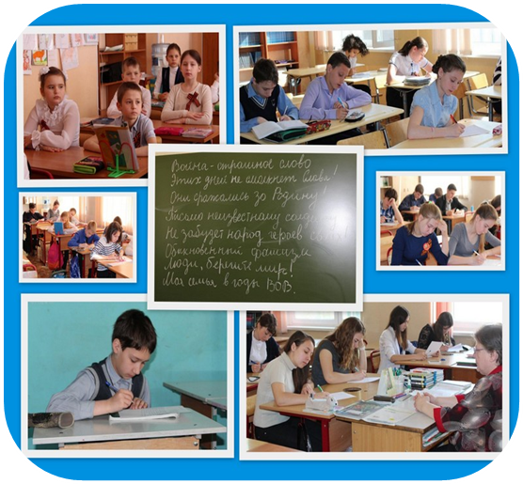
образование
ОБРАЗОВАНИЕ 86,9 МЛН.РУБ.
ДОШКОЛЬНОЕ
21,1 МЛН.РУБ.
ОБЩЕЕ ОБРАЗОВАНИЕ
59,0 МЛН.РУБ.
ДРУГИЕ ВОПРОСЫ В ОБЛАСТИ ОБРАЗОВАНИЯ
3,0 МЛН.РУБ.
МОЛОДЕЖНАЯ ПОЛИТИКА И ОЗДОРОВЛЕНИЕ ДЕТЕЙ
0,06 МЛН.РУБ.
ДОПОЛНИТЕЛЬНОЕ ОБРАЗОВАНИЕ
3,7 МЛН.РУБ.

Slide 8
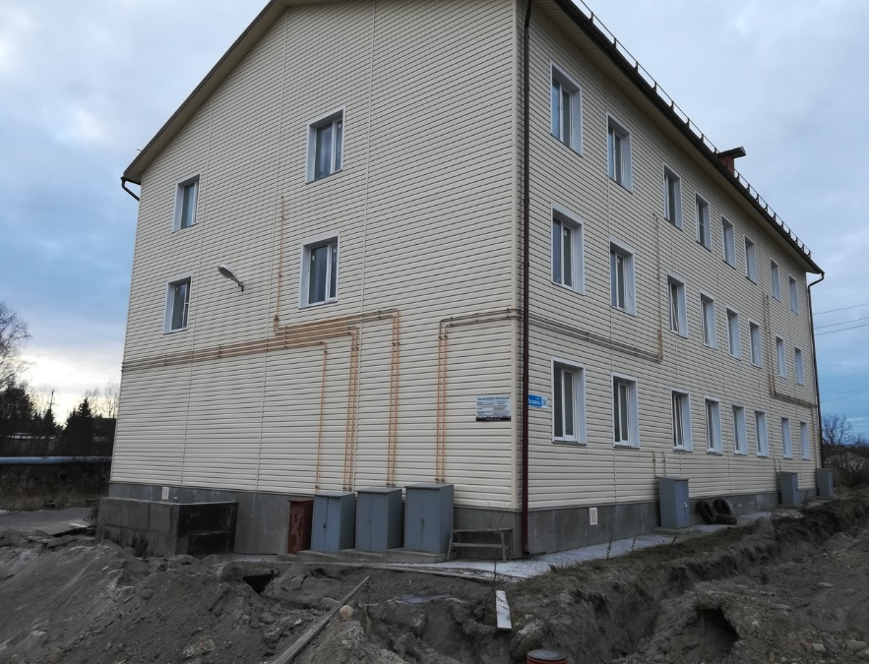
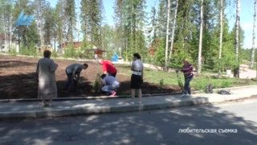
Жилищно-коммунальное хозяйство
Всего расходы – 66,3 млн.руб., в том числе: Жилищное хозяйство – 64,9 млн.руб. счет средств бюджета Республики Карелия – 64,6 млн.руб. (на переселение граждан из аварийного жилья).
За счет средств местного бюджета 0,3 млн.руб. взносы в Фонд капремонта Коммунальное хозяйство – 0,13 млн.руб.
За счет средств местного бюджета – 0,13 млн.руб. за бактериологическое исслед воды Благоустройство – 1,27 млн.руб.
За счет средств местного бюджета – 1,27 млн.руб. на благоустройство города и уборку несанкционированных свалок

Slide 9

Социальная политика
Пенсионное обеспечение
1,3 млн.руб.
Социальное обеспечение населения
1,2 млн.руб.
Другие вопросы в области соцполитики
0,2 млн.руб.
Охрана семьи и детства
1,6 млн.руб.

Slide 10
Общегосударственное управление
Наименование | Раздел | Подраздел | Утверждено, млн. руб. | Исполнено, млн.руб. | в %
Общегосударственные вопросы | 01 |  | 46,8 | 8,4 | 18
Функционирование Правительства Российской Федерации, высших органов исполнительной власти субъектов РФ, местных администраций | 01 | 04 | 29,1 | 4,4 | 15
Судебная система | 01 | 05 | 0,01 | 0 | 0
Другие общегосударственные вопросы | 01 | 13 | 17,7 | 4,0 | 23

Slide 11
Результаты реализации муниципальных программ за 1 кв 2022 года
 |  |  |  | тыс. руб.
Наименование расходов | Факт 1 кв 2021 года | План 2022 года | Факт 1 кв 2022 года | % исп-ия от плана
1. Муниципальная программа "Развитие образования в Суоярвском районе" | 77 994,3 | 648 859,3 | 89 641,3 | 13,8
2. Муниципальная программа "Молодежь Суоярвского района" | 31,8 | 145,0 | 35,2 | 24,3
3. Муниципальная программа "Развитие культуры Суоярвского района" | 3 893,3 | 19 293,5 | 3 622,1 | 18,8
4. Муниципальная программа "Ветеран" | 60,5 | 120,0 | 20,2 | 16,8
5. Муниципальная программа "Развитие физической культуры и спорта в Суоярвском районе" | 5 687,4 | 30 678,5 | 6 946,8 | 22,6

Slide 12
Слайд 15
Наименование расходов | Факт 1 кв 2021 года | План 2022 года | Факт 1 кв 2022 года | % исполнения
6. Муниципальная программа "Управление муниципальными финансами" | 3 481,9 | 21 681,4 | 3 779,6 | 17,4
7. Муниципальная программа "Осуществление полномочий местной администрацией" | 71 567,0 | 573 624,4 | 76 486,9 | 13,3
8. Муниципальная программа развития и поддержки малого и среднего предпринимательства в Суоярвском районе | 0 | 3 402,9 | 0 | 0
9. Муниципальная программа «Обеспечение безопасности и жизнедеятельности населения" | 56,3 | 350,0 | 25,0 | 7,1
10. Муниципальная программа «Профилактика правонарушений и преступлений в Суоярвском районе" | 0 | 5,0 | 0 | 0

Slide 13
удельный вес расходов по программам в общем объеме расходов за 1 квартал 2022 года
1 место - образование, 1 558 894,0 тыс. руб. (3 %)
2 место - жилищно-коммунальное хозяйство, 1 426 323,6тыс. руб. (27 %)
3 место – здравоохранение, 538 242,1тыс. руб. (10 %)
4 место – межбюджетные трансферты поселениям, 377 162,3 тыс. руб. (7 %)
5 место - общегосударственные вопросы, 341 554,2 тыс. руб. (6 %)
1место – Развитие образования 49,6 %
2 место - Осуществление полномочий
местной администрацией 42,0%
3 место- Развитие физкультуры и
спорта – 3,8%
4 место- Управление муниципальными
финансами 2,1%
5 место – Развитие культуры
Суоярвского района 2,0%

Slide 14

Просроченная кредиторская задолженность
По состоянию на 01.04.2022 года 708,87 тыс. руб. (погашена 01.04.2022 года) за услуги по теплоснабжению

Slide 15
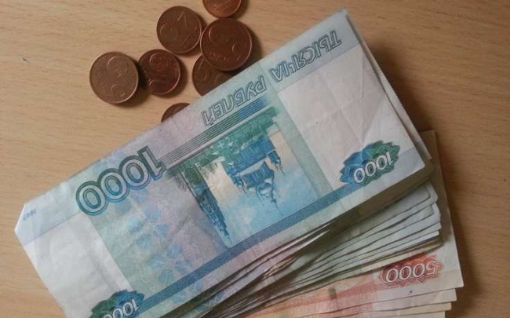
Источники финансирования дефицита бюджета
 | тыс.руб.
Оплата бюджетных кредитов | 0
Привлечение коммерческих кредитов | 0
Погашение коммерческих кредитов | 0

Slide 16

муниципальный долг на начало года | 55 000 тыс.руб.
на конец 1 квартала | 55 000 тыс.руб.
снижение | 0 тыс.руб.

Slide 17

Спасибо за внимание!

